Slide 1
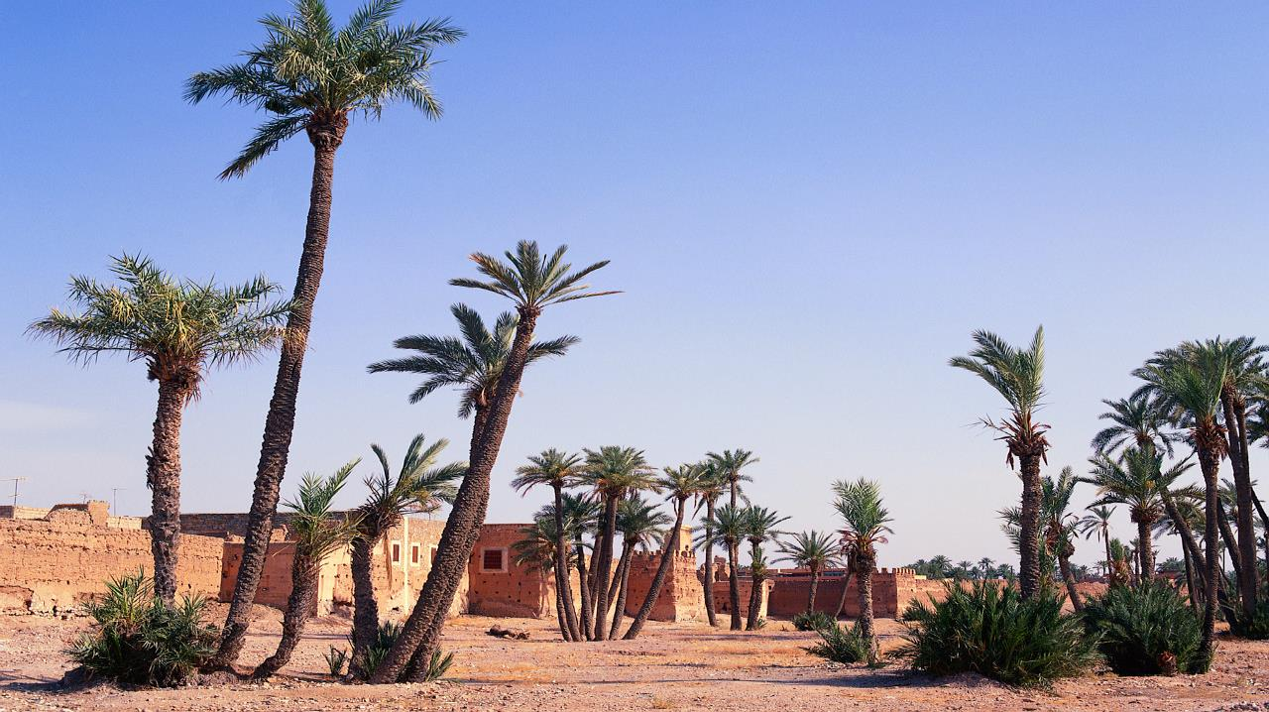

Je compose pour vous avec ma douce et fidèle amie
Mais attention c’est au Maroc
et sur de l’humour mdr !
N° 6 par Lande

Slide 2
Politique de droit d'auteur. Si le pps que vous avez placé sur Ma Planète enfreint les droits d'auteur, ou est un pps modifié partiellement, il sera effacé sans avis à la première plainte de l'auteur.

Slide 3
Essayez de ne pas en rire ?
Mais , c’est pas de leurs
fautes !

Slide 4
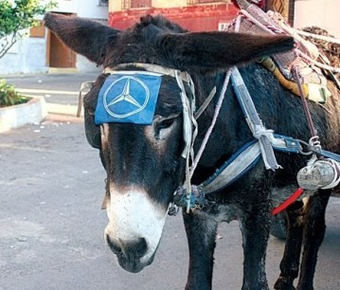

Slide 5
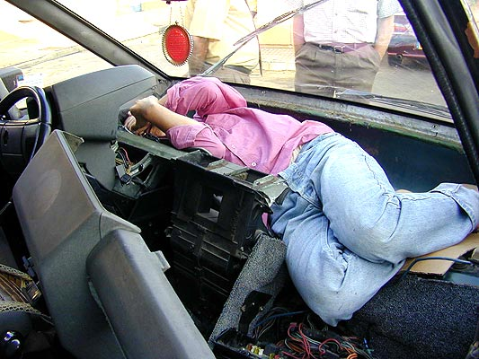

Slide 6
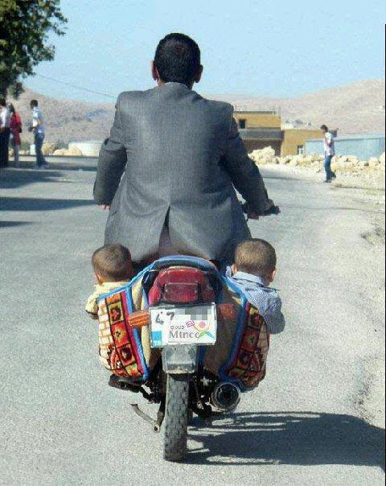

Slide 7
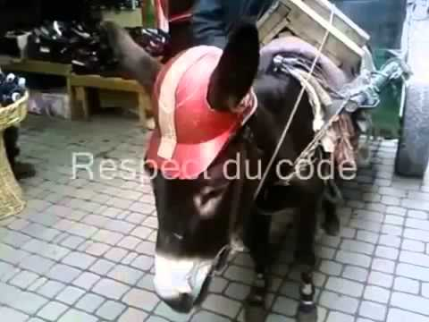

Slide 8
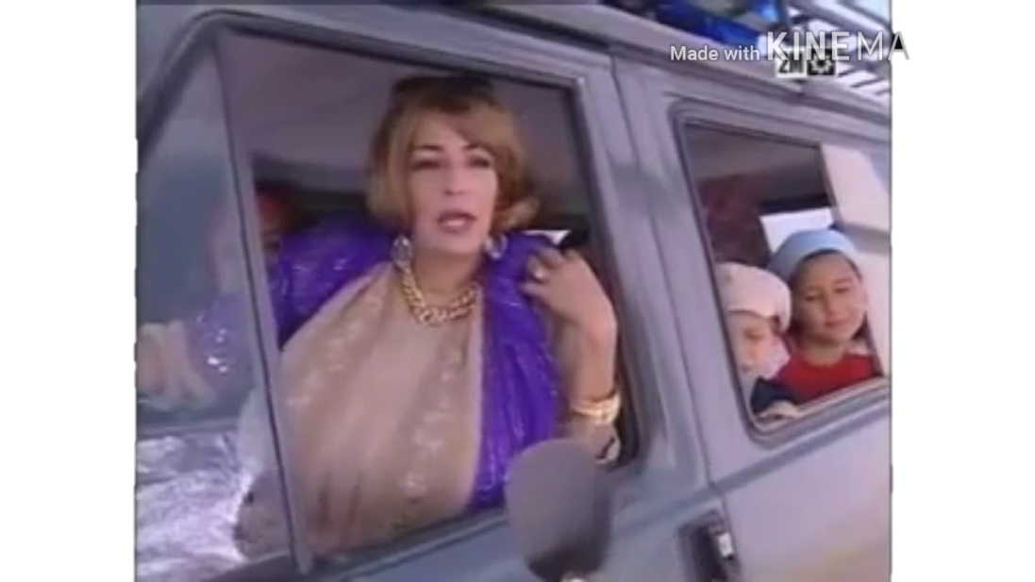

Slide 9
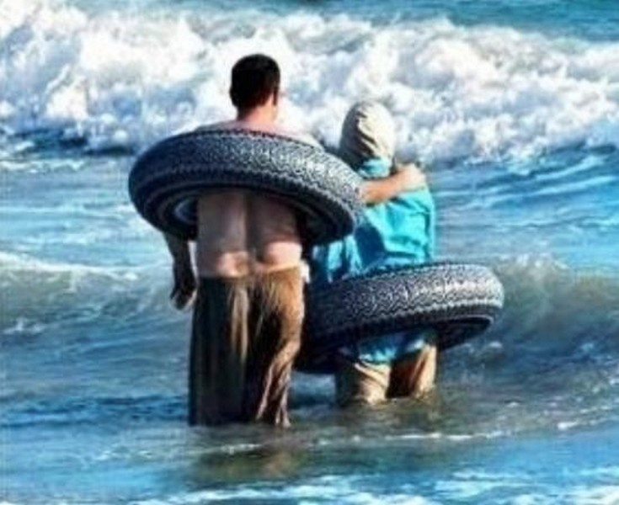

Slide 10
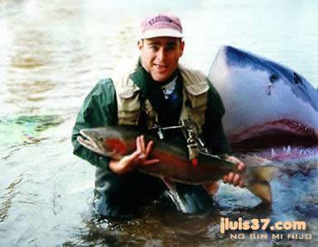

Slide 11
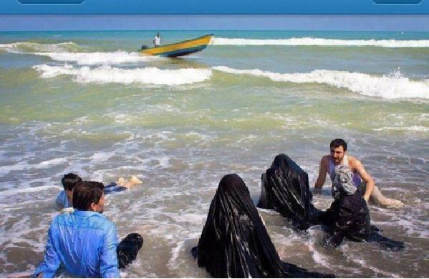

Slide 12
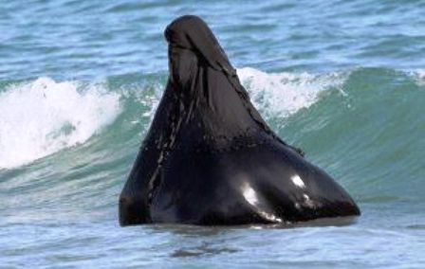

Slide 13
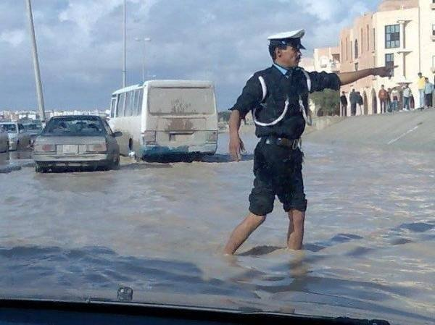

Slide 14
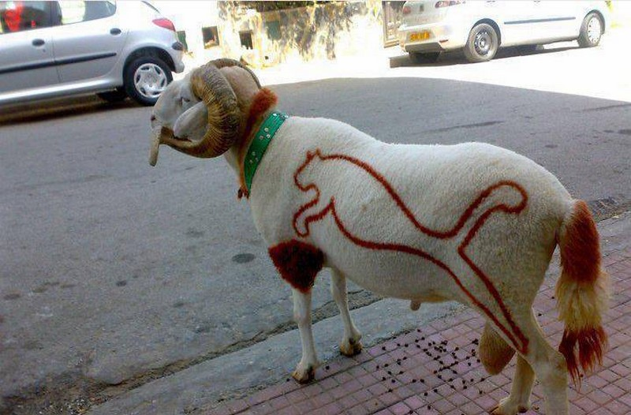

Slide 15
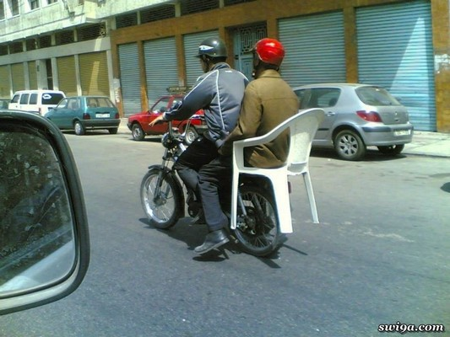

Slide 16
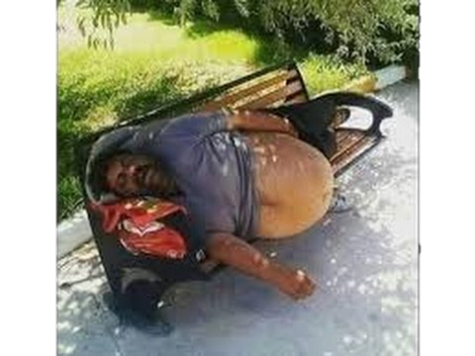

Slide 17
Je compose pour vous avec ma douce et fidèle amie
C’était
Mais attention c’est au Maroc
et sur de l’humour mdr !
par Lande

